Slide 1
Éléments de cryptologie partie 1
De l'antiquité à la 2nd Guerre
Philippe PUJAS
BUT R&T, IUT Béziers

Slide 2
Positionnement

Slide 3
Positionnement
Cryptologie :
Science des messages secrets
  Cryptographie :
    Science de la transformation des données, dans le but de masquer leur contenu, d'empêcher leur modification ou leur utilisation
  Cryptanalyse :
    Science du déchiffrage des messages secrets

Slide 4
Éléments de cryptologie partie 1
De l'antiquité à la 2nd Guerre
Philippe PUJAS
BUT R&T, IUT Béziers

Slide 5
Positionnement

Slide 6
Positionnement
Cryptologie :
Science des messages secrets
  Cryptographie :
    Science de la transformation des données, dans le but de masquer leur contenu, d'empêcher leur modification ou leur utilisation
  Cryptanalyse :
    Science du déchiffrage des messages secrets

Slide 7
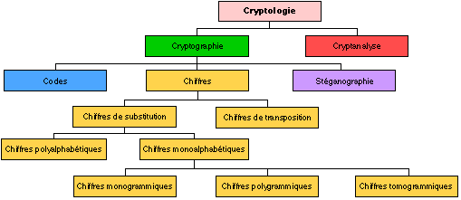
Positionnement des techniques

Slide 8
Stéganographie

Slide 9
Définitions
Stéganographie : art de cacher les écritures (dissimulation)
Parfois liées aux outils de la crypto.
Parfois utilisées en plus de la crypto.

Slide 10
Exemple de stéganographie
Texte : poèmes d’Alfred de Musset et de Georges Sand (cf Moodle)
Images : …

Slide 11
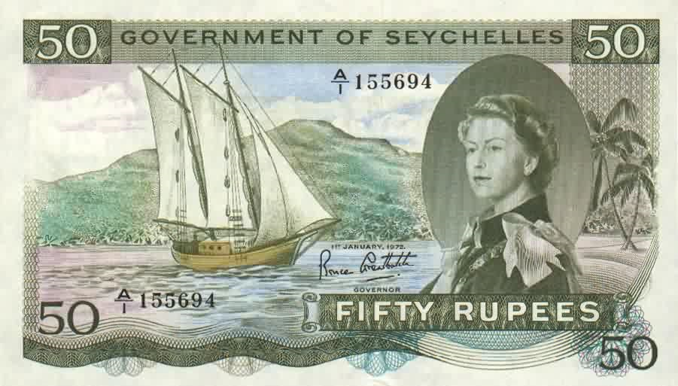
Exemple de stéganographie

Slide 12
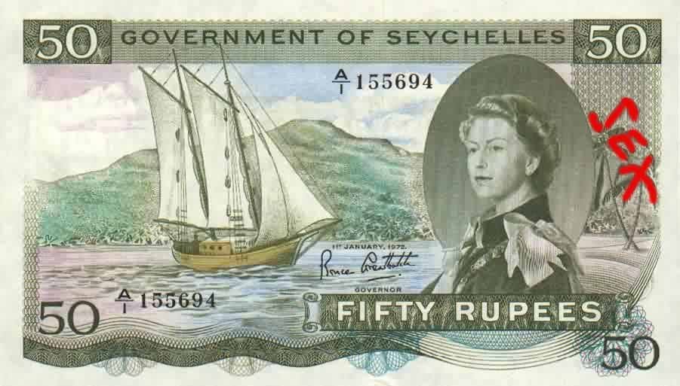
Exemple de stéganographie : solution

Slide 13
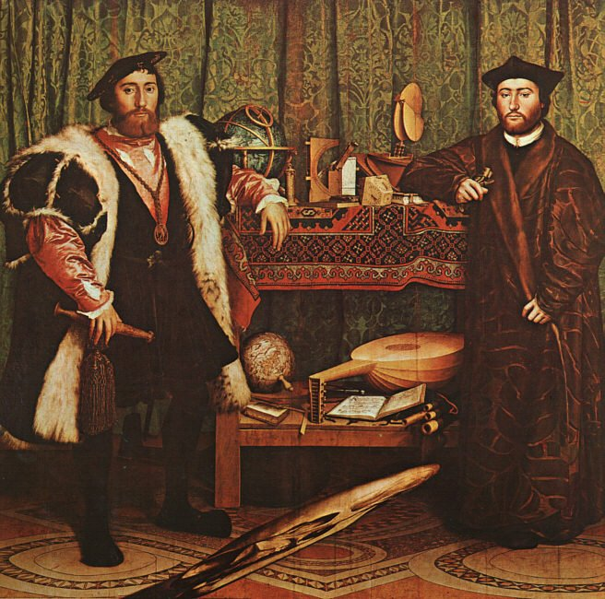
Anamorphose
Les Ambassadeurs
(Hans Holbein 1533)

Slide 14

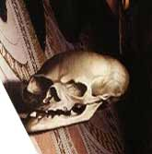
Anamorphose
Solution

Slide 15
Histoire de la stéganographie

Slide 16
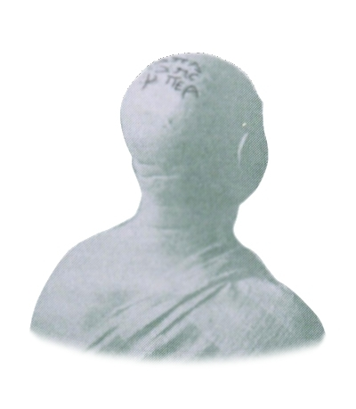
Histoire de la stéganographie
5ème siècle avant JC
  Message inscrit sur le cuir chevelu
  Message inscrit sur le bois des tablettes de cire
Chine
  Message inscrit sur une boulette de soie
Grèce antique
  petits trous sous les lettres d’un texte anodin
Angleterre env. 1850 : idem
France env. 1570 (Cardan, Richelieu)
  Méthode des masques
1ère guerre mondiale, Allemagne
  encre sympathique
2nd guerre mondiale, Allemagne
  Micro point

Slide 17
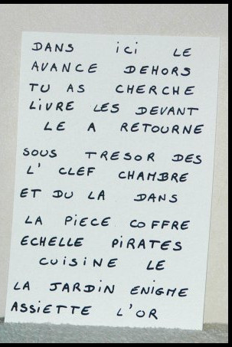
Histoire de la stéganographie
Masque de Cardan

Slide 18
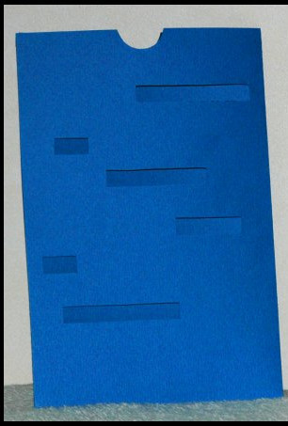
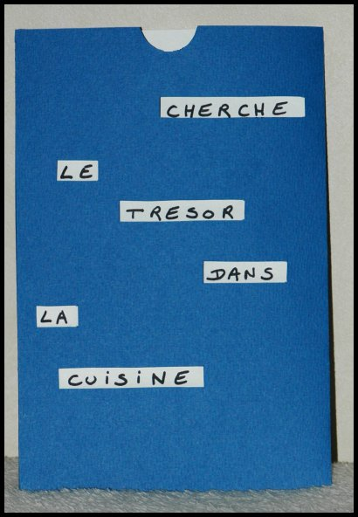
Masque de Cardan
+
=

Slide 19
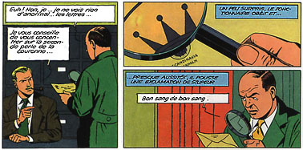
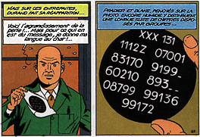
Micro point
Blake et Mortimer,
« SOS Météores »

Slide 20
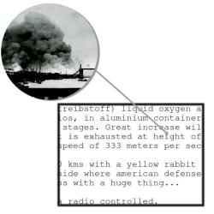
Micro point

Slide 21
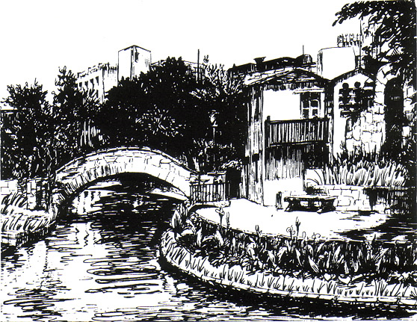
Incrustation dans une image
1945

Slide 22
Incrustation dans un texte
Barn Code
Mon cher Pierre, J'espère que tu voudras bien m'excuser, mais j'ai eu tellement de travail à la maison que je n'ai pas pris le temps d'écrire aux amis. Cependant je t'envoie ce petit mot d'urgence pour te faire savoir que si tu veux des pneus, tu ferais bien de te dépêcher; en effet:
Hier, Jean est venu nous rendre visite, il descendait du train et s'est arrêté un moment chez nous pour bavarder et donner des nouvelles à mon père de son Paris. En principe, il doit rester quelques jours ici pour mettre en ordre ses affaires avant de repartir pour la capitale. A Paris, c'est calme, mais la veille il avait été dérangé en plein sommeil par les sirènes deux fois dans la nuit! Ceci mis à part, il doit nous faire envoyer par un ami à lui des pneus neufs pour nos vélos. Il en a pour le moment, profitons-en! A bientôt de tes nouvelles.
P.-S. Nous irons au mariage de Simone et Henri, dimanche en quinze. Henri est un garçon sympathique qui a connu Simone l'an dernier chez Xavier, notre vieil ami. Il a deux ans de plus qu'elle et nous pensons que Simone va être très heureuse.

Slide 23
Incrustation dans un texte
T
E
L
L
E
M
E
N
T
8
1
4
5
2
6
3
7
9
Hier,
Jean
est
venu
nous
rendre
visite,
il
descendait
du
train
et
s'est
arrêté
un
moment
chez
nous
pour
bavarder
et
donner
des
nouvelles
à
mon
père
de
son
Paris.
En
principe,
il
doit
rester
quelques
jours
ici
pour
mettre
en
ordre
ses
affaires
avant
de
repartir
pour
la
capitale.
A
Paris,
c'est
calme,
mais
la
veille
il
avait
été
dérangé
en
plein
sommeil
par
les
sirènes
deux
fois
dans
la
nuit!
Ceci
mis
à
part,
il
doit
nous
faire
envoyer
par
un
ami
à
lui
des
pneus
neufs
pour
nos
vélos.
Il
en
a
pour
le
moment
profitons-
en!
A
bientôt
de
tes
nouvelles.

Slide 24
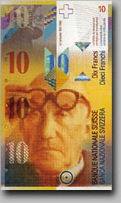
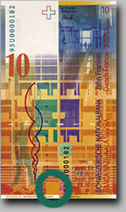
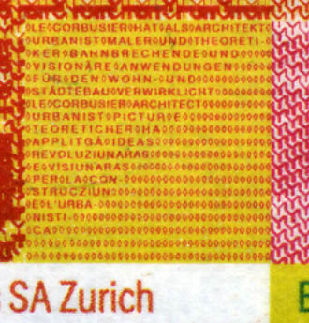
Stéganographie aujourd’hui
Protection des billets de banque

Slide 25
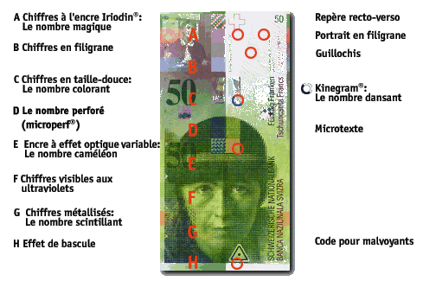
Stéganographie aujourd’hui
Protection des billets de banque

Slide 26
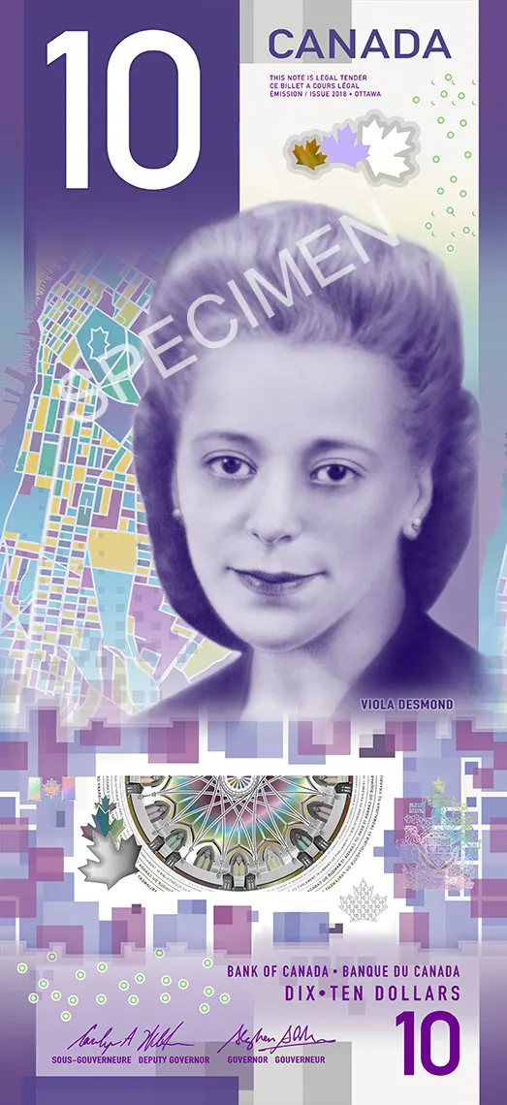
Stéganographie aujourd’hui
Banque du Canada
(suivre le lien)
Banque Européenne
(suivre le lien)

Slide 27
Stéganographie aujourd’hui
Marquage génétique
  Espèces OGM
  Ajout d’un micro point d’ADN
  Marque de l’inventeur (copyright)
  Non falsifiable
  Pérenne lors de la reproduction de l’espèce

Slide 28
Stéganographie aujourd’hui
Propagation de malware
  Le ver ou le virus est caché dans une image, un pdf, ...
  Il n’est pas détecté par les antivirus
  Exemple en 2017 SyncCrypt

Slide 29
Stéganographie aujourd’hui
DRM, droits d’auteurs et copyright
  Photos
  Vidéos
  Musique
  Résiste au recadrage, découpage, recompression, …
  Travaux de recherche en cours

Slide 30
Codes

Slide 31
Codes
Ensemble des procédés et des symboles employés pour remplacer les mots du message à coder.

Slide 32
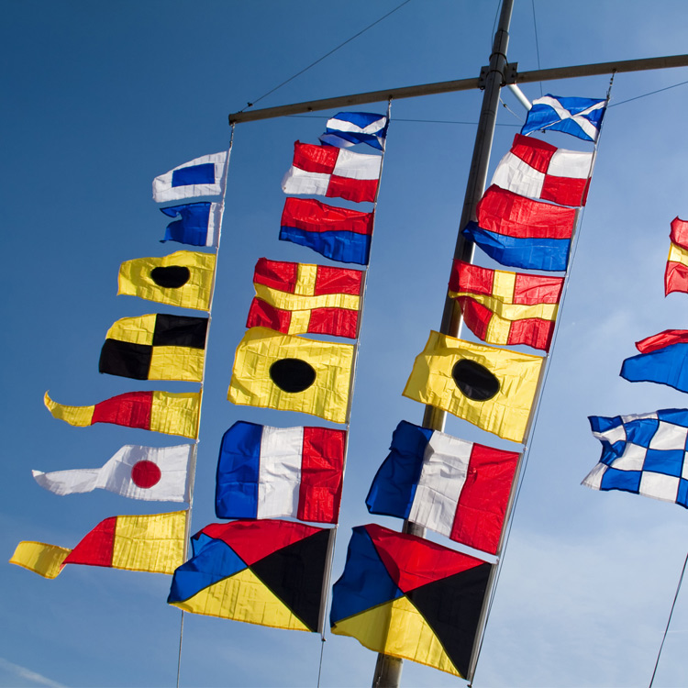
Marine : fanions
Lettre
Chiffre
Phrase
Répétition

Slide 33
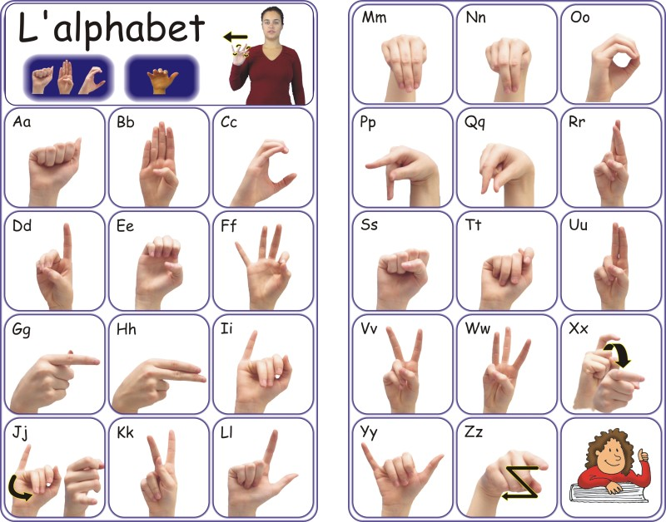
Langue des signes
Lettre
Chiffre
Mot
Groupes

Slide 34
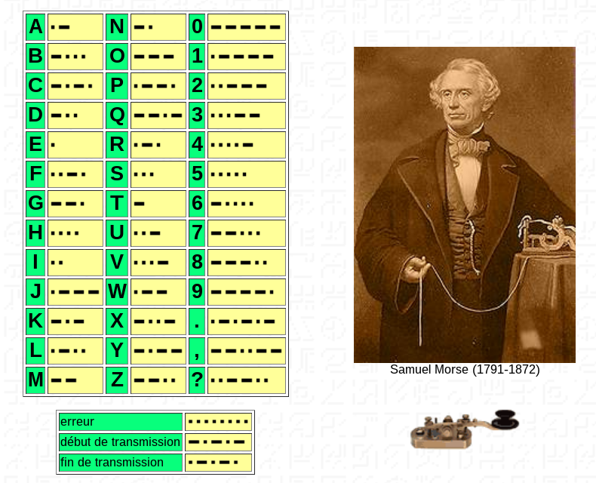
Code Morse
Lettre
Chiffre

Slide 35
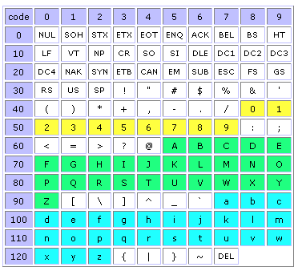
Code ASCII et suivants

Slide 36
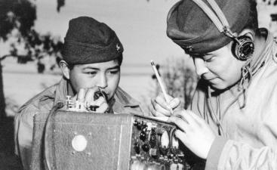
Code Navajo
Changement de langue
Adaptation du lexique
Windtalkers

Slide 37
Codes
Répertoires (de mots)
Télégraphes de Chappe
Codes télégraphiques chiffrés
...

Slide 38
Cryptographie

Slide 39
Définitions
Cryptologie : science du secret
  Cryptographie : écriture secrète
  Cryptanalyse : analyse des écritures secrètes
Utilisée depuis près de trois millénaires (Irak, Grèce, Rome : Jules César)
Recherches scientifiques depuis 50 ans

Slide 40
Définitions
Cryptographie:
  Art de transformer un message clair en un message inintelligible par celui qui ne possède pas les clefs de chiffrement.
Cryptanalyse :
  Art d'analyser un message chiffré afin de le décrypter sans disposer des clefs théoriquement nécessaires.

Slide 41
Définitions
Chiffrer = « crypter »
Chiffre, chiffrement :
  Ensemble des procédés et des symboles employés pour remplacer les lettres du message à chiffrer

Slide 42
Utilisation de la cryptographie
Confidentialité
Intégrité
Authentification, identification
Certification
Signature
Non répudiation
Preuve sans divulgation (Zero Knowledge Interactive Proof)
Tatouage
Scellement
Dissimulation
Vote

Slide 43
Vocabulaire
Chiffrer = to crypt
Déchiffrer = to decrypt
Texte clair = plain text
Texte chiffré = ciphered text

Slide 44
Vocabulaire
Algorithme de chiffrement
  La méthode utilisée
Clef, clef de chiffrement
  Un paramètre personnalisé de l’algorithme
Cryptosystème
  Un système complet de chiffrement
    Génération, registre, révocation de clés, algorithmes, méthodes de chiffrement/déchiffrement/signature...

Slide 45
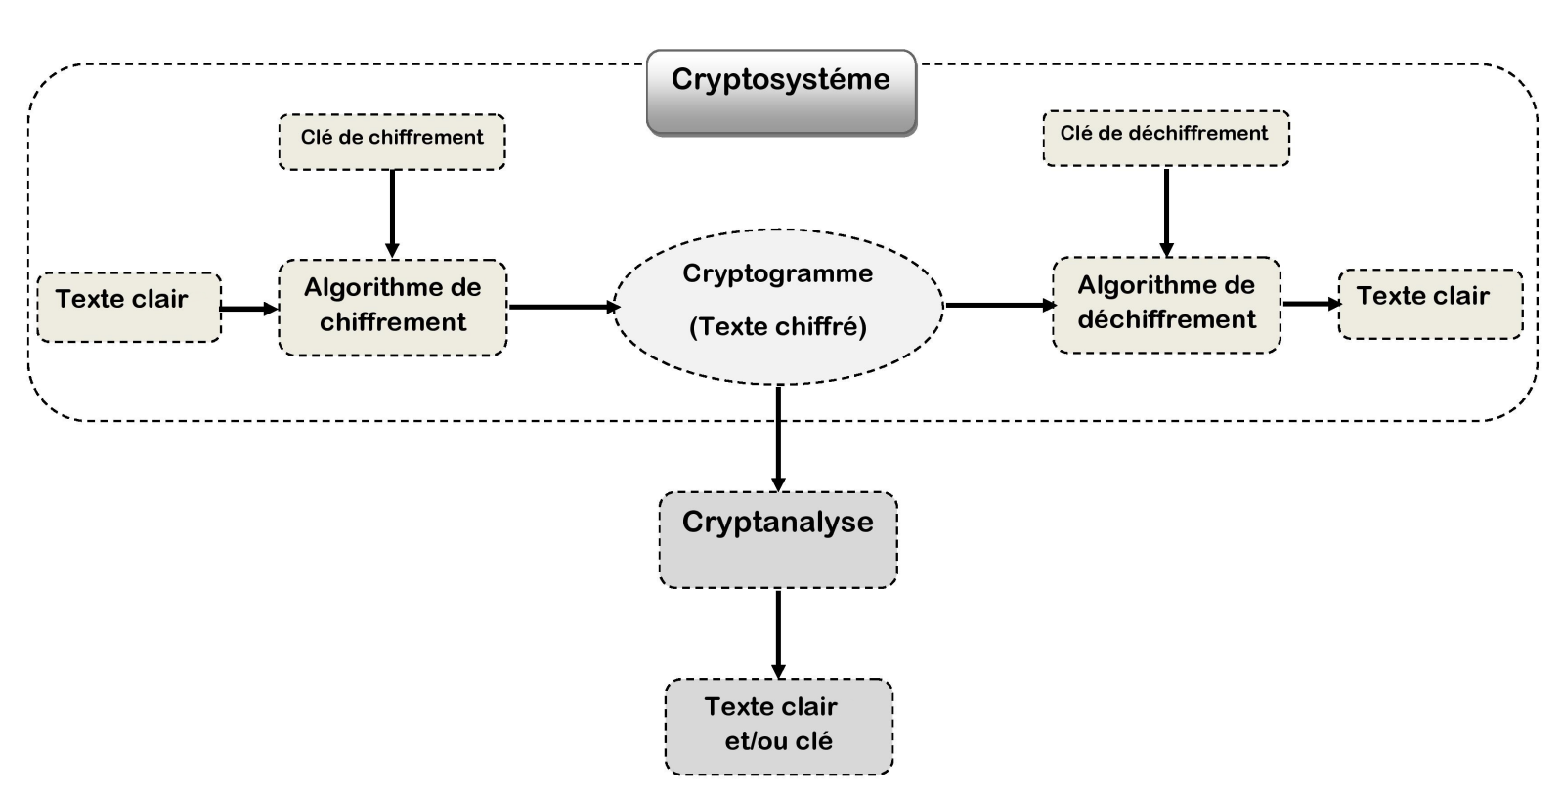
Principe

Slide 46
Loi de Kerckhoffs (1883)
Une information codée ne doit en aucun cas pouvoir être déchiffrée sans la connaissance de sa clé.
Les interlocuteurs ne doivent pas subir de dégâts au cas où le système de codage serait dévoilé.
La clé doit être simple et modifiable à souhait.
Les cryptogrammes doivent être transportables, c'est-à-dire télégraphiables.
L'appareil de codage et les documents doivent être transportables.
Le système doit être simple d'utilisation.
Le système de chiffrage doit être au préalable examiné par des experts.

Slide 47
Différentes techniques

Slide 48
Positionnement des techniques

Slide 49
Deux types de technique
Substitution
  Changement d’alphabet
    Mono alphabétique
    Poly alphabétique
Transposition
  Changement de l’ordre des lettres (des bits)

Slide 50
Historique

Slide 51
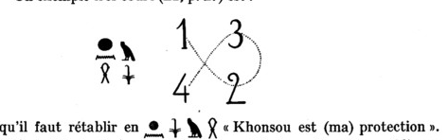
Histoire de la cryptographie
Egypte -2000
  Hiéroglyphes non-conformes
Irak -1500
  Formule chiffrée pour un vernis
Hébreu -600
  Livre de Jérémie chiffré (Atbash)
Grèce -500
  Scytale (bâton chiffrant)

Slide 52
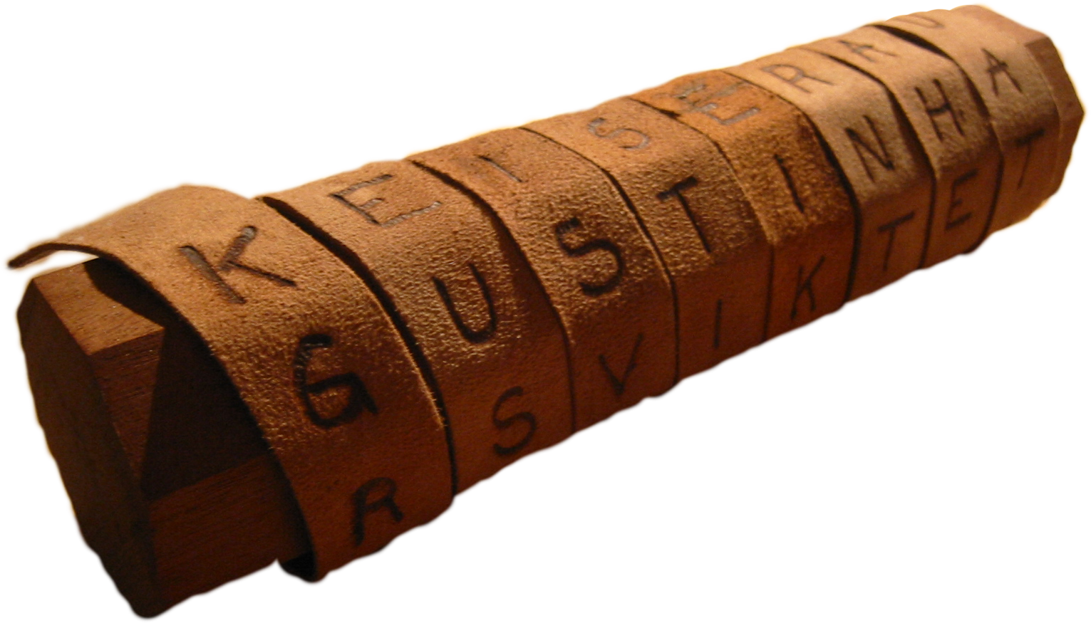
Scytale Spartiate

Slide 53
Histoire de la cryptographie
Grèce -150
  Carré de Polybe
1
2
3
4
5
1
B
X
E
R
L
2
T
H
G
S
K
Bonjour ➔11 51 53 55 51 35 14
3
M
Y
A
F
U
4
P
I
D
Q
V
5
O
W
N
C
J

Slide 54
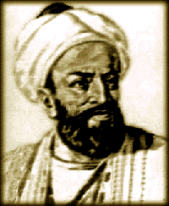
Histoire de la cryptographie
Rome -150
  Chiffre de César (cassé par le suivant)
Irak +800
  Abu Yusuf Yaqub ibn Ishaq al-Sabbah Al-Kindi : cryptanalyse par analyse fréquentielle

Slide 55
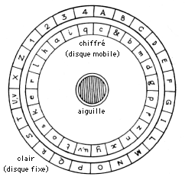
Histoire de la cryptographie
Occident début 1226
Italie 1466 : Cadrant chiffrant d‘Alberti (cassé vers 1800)
Première substitution polyalphabétique

Slide 56
Histoire de la cryptographie
Italie 1563
  Chiffre de Della Porta (cassé en 1863)
    Invention du chiffrement réversible polyaphabétique
France 1586
  Carré de Vigenère (cassé en 1854)
France 1691
  Grand Chiffre de Louis XIV : Rossignol (cassé en 1890)

Slide 57
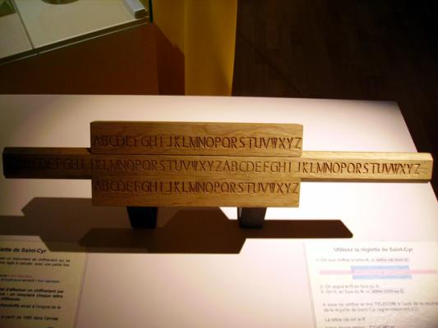
Histoire de la cryptographie
Réglette St Cyr pour le carré de Vigenère (1880)

Slide 58
Résultat théorique

Slide 59
Masque jetable
Chiffre incassable : chiffre de Vernam (1917)
  Substitution polyalphabétique
  Clé jetable de même longueur que le message
  Inviolable (Shannon 1949)
  Utilisation : militaires, diplomates, renseignements
  Difficultés : échanger la clé

Slide 60
Cryptographie pour les télécoms

Slide 61
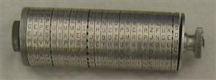
Cryptographie moderne
USA 1800
  Cylindre de Thomas Jefferson
  Réinventé en 1891 (France)
  Réinventé en 1922 (USA)

Slide 62
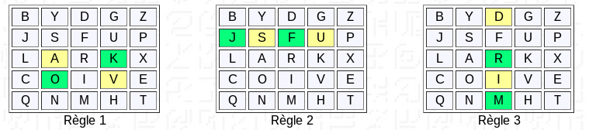
Cryptographie moderne
USA 1854
  Chiffre de Playfair : pour le télégraphe
  Bigramme : OK=>AV etc.

Slide 63
Cryptographie moderne
Allemagne 1918
  Chiffre ADFGVX : télécoms radio
    Substitution mono-alphabétique
    Transposition

Slide 64
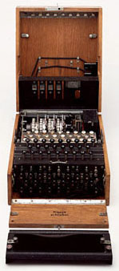
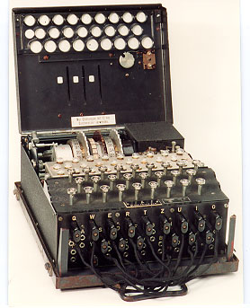
Cryptographie moderne
Allemagne 1918
  Enigma : Arthur Scherbius

Slide 65
Cryptographie moderne
Enigma : Machine

Slide 66
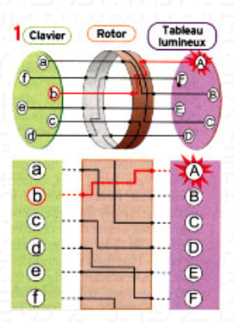
Cryptographie moderne
Enigma : Principe

Slide 67
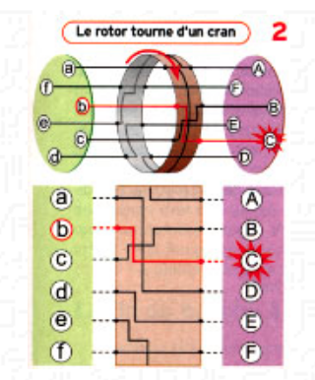
Cryptographie moderne
Enigma : Principe

Slide 68
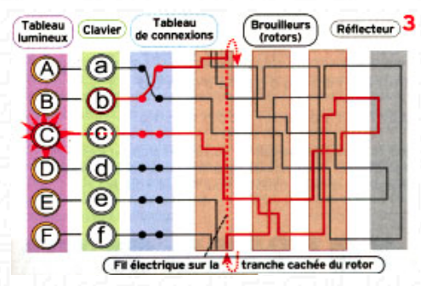
Cryptographie moderne
Enigma : Principe

Slide 69
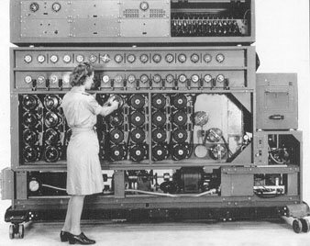
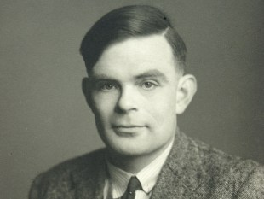
Cryptographie moderne
Enigma
    Cryptanalyse :
      Alan Turing (1940-45)
      Colossus (1943)
      Source ULTRA

Slide 70
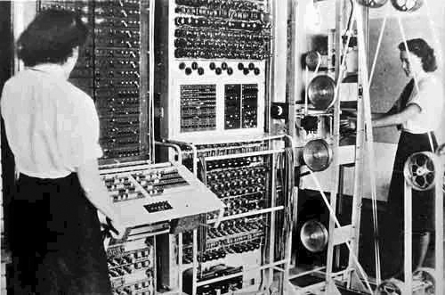
Cryptographie moderne
Enigma : colossus 1943-1944

Slide 71
FIN
(C) Philippe PUJAS 2017-2023
Cette création est mise à disposition selon le Contrat Paternité-Pas d'Utilisation Commerciale-Partage des Conditions Initiales à l'Identique 2.0 France disponible en ligne http://creativecommons.org/licenses/by-nc-sa/2.0/fr/ ou par courrier postal à Creative Commons, 171 Second Street, Suite 300, San Francisco, California 94105, USA.

